Slide 1
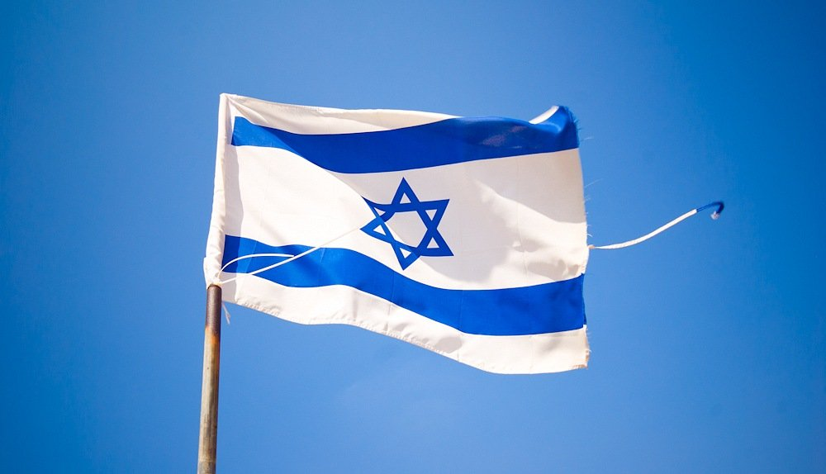
Ізраїль
1948-1990 рр

Slide 2
Незалежність
Після Другої світової війни сіоністи, вимагаючи більшої самостійності, перейшли до терористичної діяльності. Завершення колоніального правління Британії вже було очевидним, тому у лютому 1947 року Британія передала палестинське питання до ООН. 29 листопада Генеральна Асамблея ООН ухвалила резолюцію № 181 про припинення британського мандату і розподіл Палестини на дві держави. 14 травня 1948 року ВСО та лідери єврейської спільноти Палестини проголосили створення Держави Ізраїль згідно з резолюцією Генеральної Асамблеї.

Slide 3
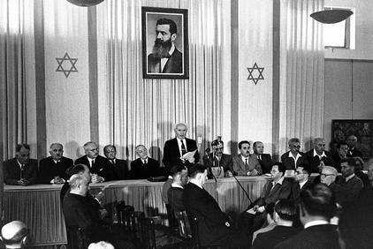
Бен-Гуріон проголошує створення Держави Ізраїль 14 травня 1948 року

Slide 4
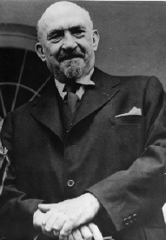
Хаїм Вейцман
перший
президент
Ізраїлю
(1948 - 1952)

Slide 5
Перша арабо-ізраїльська війна 1948-49 років
Арабські держави не визнали рішення про Декларацію незалежності Ізраїлю і в той же день оголосили Ізраїлю війну. Під час війни в 1948-49 роках Ізраїль приєднав частину території, відведеної ООН для арабської держави, та Західну частину Єрусалиму.

Slide 6

Сіонізм
Політичний сіонізм — це напрямок, який безпосередньо пов'язаний з ідеєю утворення єврейської держави.
Сіонізм відображає уявлення того часу про шляхи вирішення проблем, які стоять перед єврейськими спільнотами в країнах їх проживання.

Slide 7
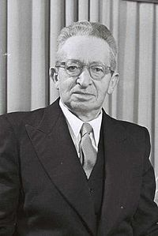
Іцхак
Бен-Цві
президент
Ізраїлю
(1952–1963).

Slide 8
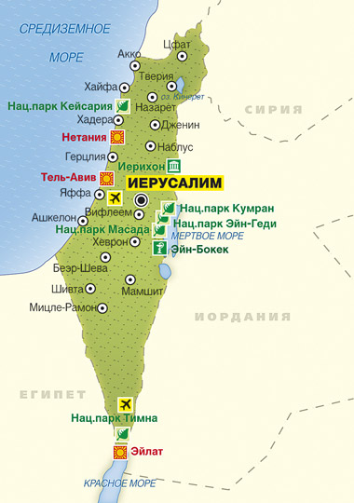
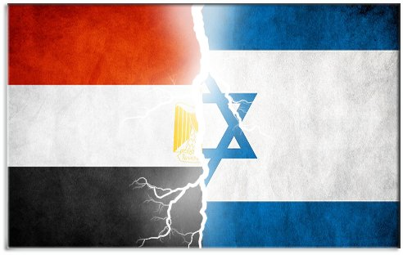
Суецька криза та війна
У 1956—1957 Ізраїль вів війну з Єгиптом з приводу Суецького каналу (Суецька криза).
В результаті війни 1967 року були захоплені інша частина території арабської держави, весь Єрусалим, а також єгипетський Синайський півострів і сирійські Голанські висоти.

Slide 9
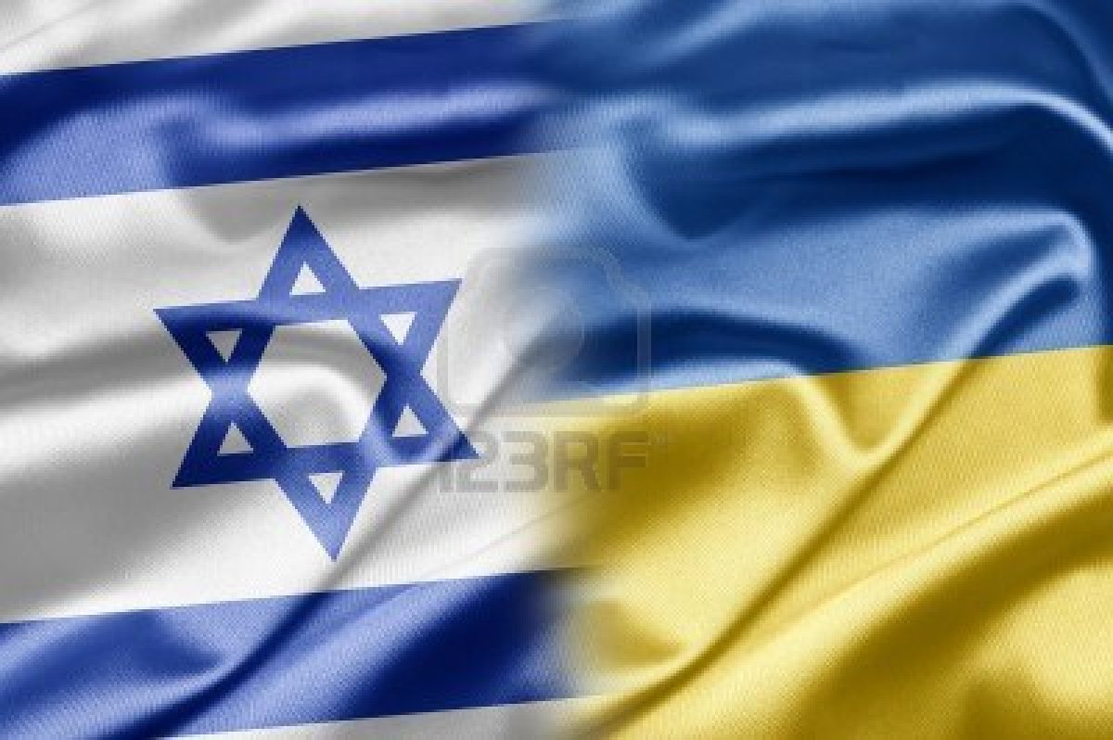
У 1970-х роках почалася міграція до Ізраїлю євреїв з Радянського Союзу, в тому числі з України.

Slide 10
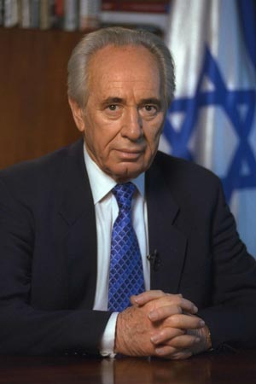
Залман Шазар
3-ій президент
Ізраїлю
(1973-1978)

Slide 11
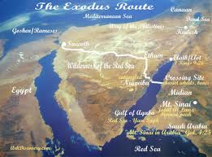
Мир
Після укладення кемп-девідських угод (1978 р.) і мирного договору між Ізраїлем і Єгиптом (1979 р.) єгиптянам було повернуто Синайський півострів.

Slide 12
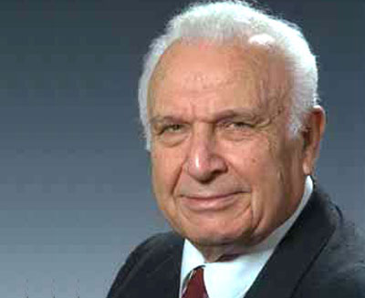
Ефраїм Кацир
4-й президент
Ізраїлю
(1973—1978).

Slide 13
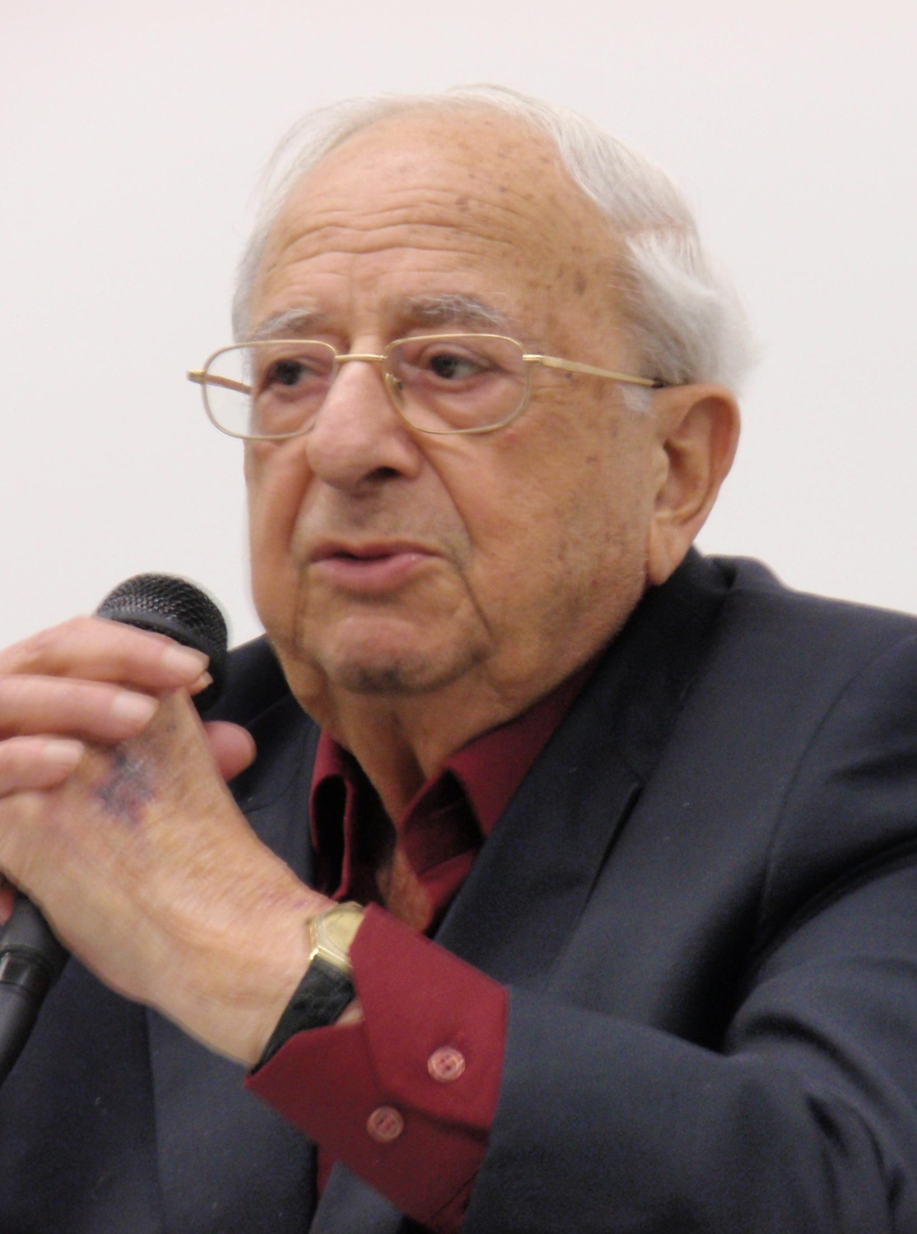
Іцхак Навон
5-й президент
Ізраїлю
(1978-1983)

Slide 14
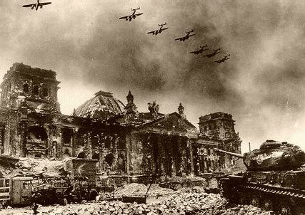
Перша ліванська війна
В 1981 та 1982 роках ізраїльська армія знову напала на Ліван

Slide 15

Хаїм Херцог
6-й президент
Ізраїлю
(1983-1993).

Slide 16
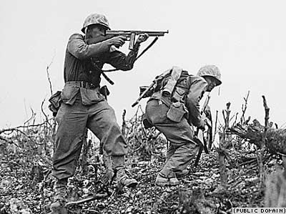
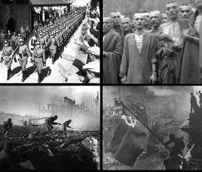
“Мир в обмін на території”
У 1985 р. Ізраїль вивів з Лівану основну частину своїх військ, які знаходилися там з 1982 року.
Прийшовши до влади в 1992 році, уряд І.Рабіна заявив про намір домагатися мирного врегулювання на основі принципу «мир в обмін на території».

Slide 17
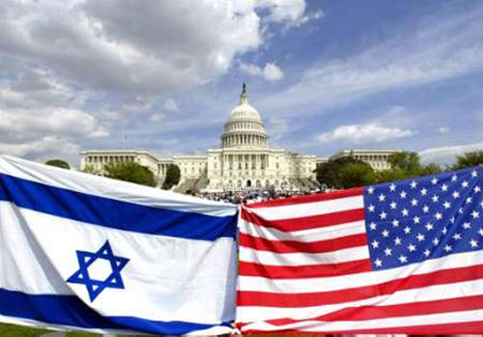
Декларацію про принципи
13 вересня 1993 року у Вашингтоні між Ізраїлем і ОВП було підписано Декларацію про принципи, якою передбачалося введення обмеженого самоврядування на палестинських територіях

Slide 18
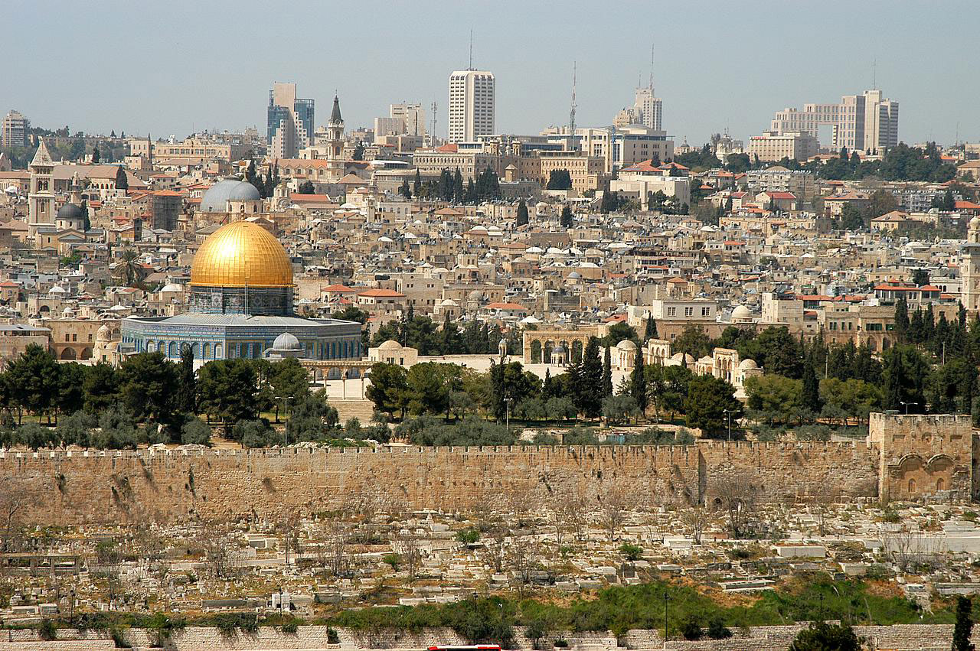
Підготувала
Женчук Ірина

